Slide 1
Überarbeitung DIN 14092
Teil 1,3 und 7
Übersicht der wichtigsten Änderungen
HFUK Nord

Slide 2
Überarbeitung der DIN 14092
Inhalt:
DIN 14092 Teil 1 – Planungsgrundlagen
DIN 14092 Teil 3 – Feuerwehrübungsturm
DIN 14092 Teil 7 – Werkstätten

Slide 3
Überarbeitung der DIN 14092
Überprüfung einer Norm alle 5 Jahre hinsichtlich Überarbeitungsbedarf
Ziel:
Anpassung an geänderte gesetzliche und technische Anforderungen
Anpassung von Anforderungen aus dem Arbeits- und Gesundheitsschutzes
letzte Änderung 2012

Slide 4
Gegenüber DIN 14092-1:2012-04 wurden folgende Änderungen vorgenommen:
Raumanforderungen in Tabellenform überführt;
Anforderungen vollständig überarbeitet;
normative Verweisungen und Literaturhinweise aktualisiert;
Norminhalt redaktionell überarbeitet.

Slide 5
Funktion von Feuerwehrgebäuden
Feuerwehrhäuser für ehrenamtliche Einsatzkräfte,
Feuerwachen für Berufsfeuerwehren oder Feuerwehren mit hauptamtlichen Kräften zur Durchführung des Wachbetriebes
Unterscheidung wichtig, da Feuerwachen Arbeitsstätten sind;
Weitreichendere Anforderungen an Räume

Slide 6
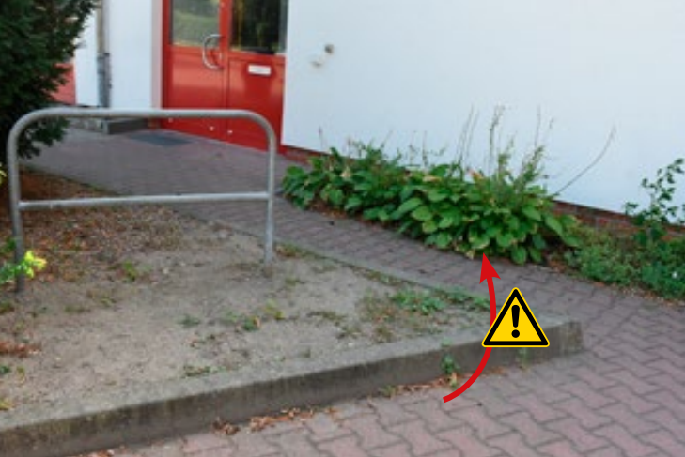
Begriffsbestimmungen
Neu: Alarmweg
Wege vom Alarmparkplatz über das Außengelände sowie im Feuerwehrhaus über die Umkleideräume zu den Einsatzfahrzeugen, die im Alarmfall zügig befahren und begangen werden.

Slide 7
Allgemeine Anforderungen
Bauliche Erweiterungsmöglichkeiten müssen berücksichtigt werden.
Weiter muss bei Planung und Dimensionierung berücksichtigt werden:
    spezifischen Gefährdungspotentiale,
    weitere Risiken
    strukturelle, wirtschaftliche und industrielle Entwicklungen des Einsatzbereiches sowie
    Inhalte aus der Brandschutzbedarfsplanung

Slide 8
Allgemeine Anforderungen
Feuerwehrhäuser sind Bestandteil kritischer Infrastrukturen,
erhebliche Störungen der öffentlichen Sicherheit bei deren Ausfall oder Beeinträchtigung,
bedürfen eines inneren und äußeren Schutzes.
Die Beibehaltung der Funktionsfähigkeit muss auch bei extremen Umweltbedingungen wie Hochwasser, Sturm, Erdbeben, extremen Schnee- und Regenfällen sichergestellt sein.

Slide 9
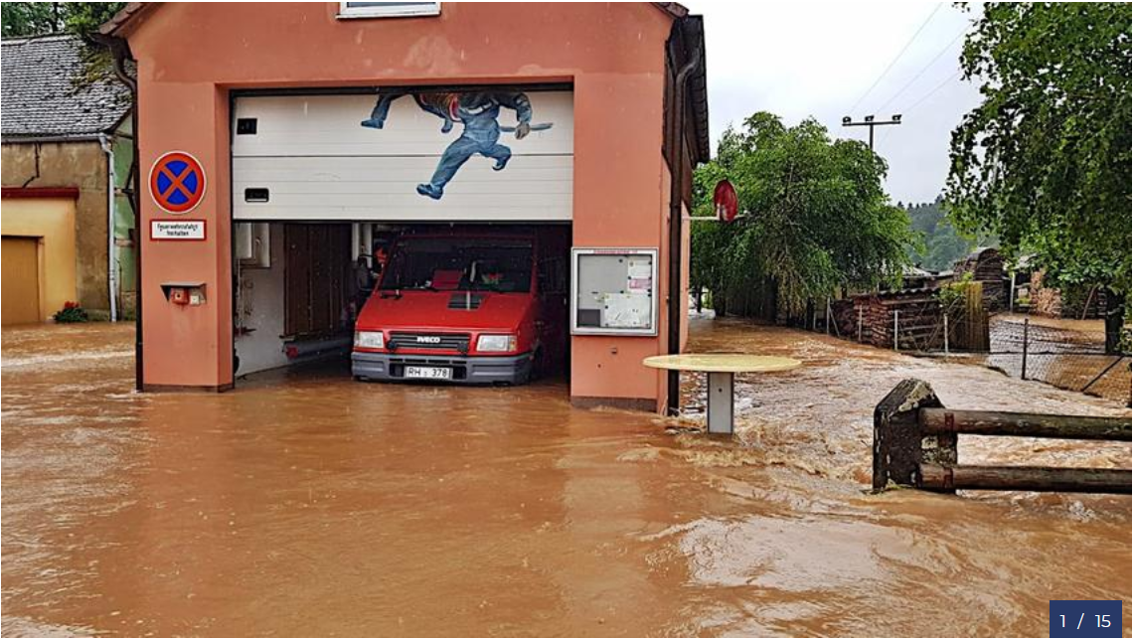
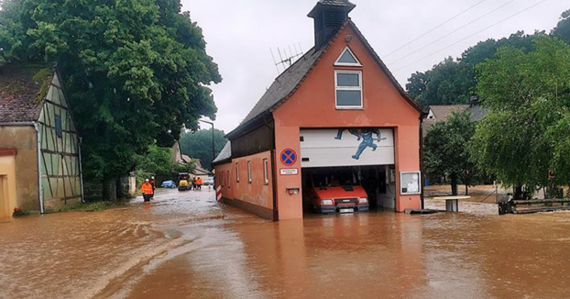
Allgemeine Anforderungen
Bild: FF Hengdorf-Nemsdorf

Slide 10
Allgemeine Anforderungen
Trennung der Funktionsbereiche innerhalb des Gebäudes durch eingeschränkte Zutrittsmöglichkeiten zu sensiblen Bereichen erfolgen.
Evtl. Einsatz von elektronischen Schließ- und Zutrittskontrollsystemen

Slide 11
Allgemeine Anforderungen
Prüfung der Verhältnismäßigkeit bei der Dimensionierung von Sanitäreinrichtungen unter Berücksichtigung der betrieblichen Situation
Bei der Planung von Feuerwehrhäusern sollte auf eine ökologisch nachhaltige bauliche und technische Gestaltung besonderer Wert gelegt werden.

Slide 12
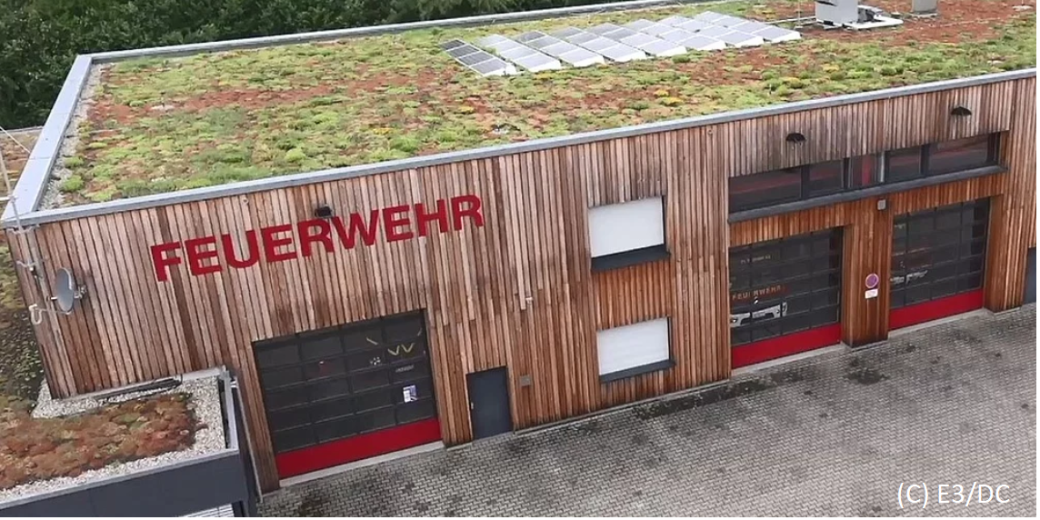
Allgemeine Anforderungen

Slide 13
Allgemeine Anforderungen
Aufgrund der Gefährlichkeit der an der Technik sowie an der Persönlichen Schutzausrüstung anhaftenden Gefahrstoffe aus Brandeinsätzen sowie Übungen in holzbefeuerten Brandübungsanlagen müssen Vorkehrungen zum Gesundheitsschutz getroffen werden.
Eine Kontaminationsverschleppung muss vermieden werden.
Es muss sichergestellt werden, dass die umfassende Körperhygiene schnellstmöglich erfolgen kann.
Bei der Festlegung der Anforderungen an Feuerwehrhäuser wird zugrunde gelegt, dass kontaminierte Einsatzkleidung sowie kontaminierte Technik an der Einsatzstelle separiert und geeigneten Werkstätten zugeführt werden

Slide 14
Änderungen / Neuerungen
Die lichte Breite von Fluren, die dem Einsatzablauf dienen, muss mindestens 1,80 m betragen.
Die Zugänge in die Fahrzeughalle und zu den Fahrzeugstellplätzen müssen so gewählt werden, dass Verkehrswege nicht vor die Fahrzeuge führen.

Slide 15
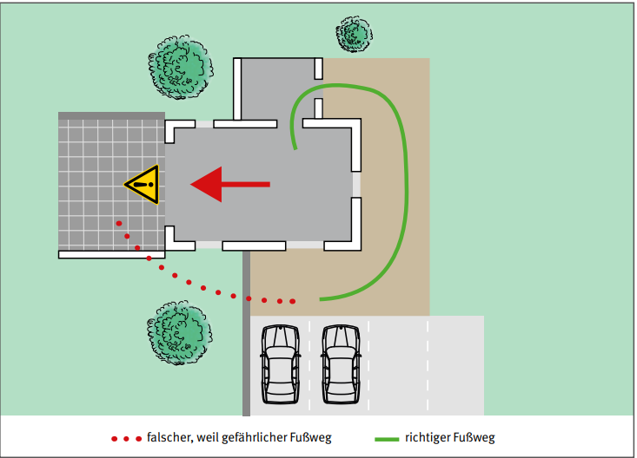

Slide 16
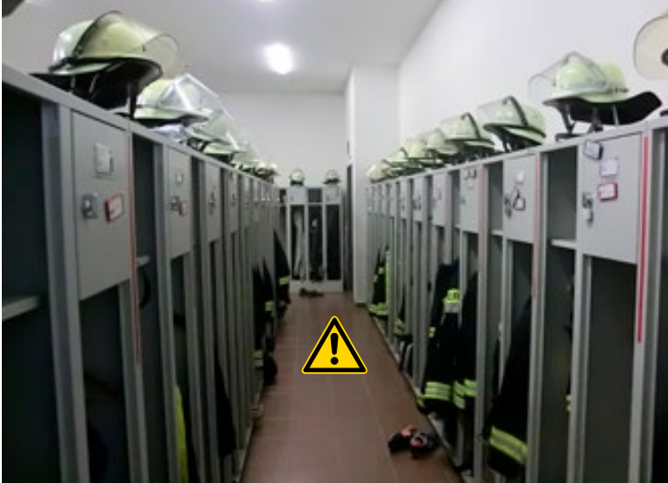
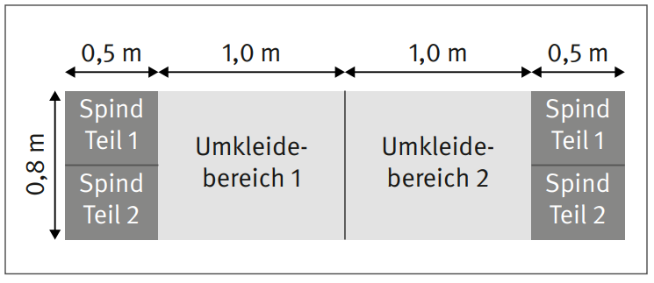
Änderungen / Neuerungen
Umkleidebereich pro Nutzer 1,5 m²
1,0 m

Slide 17
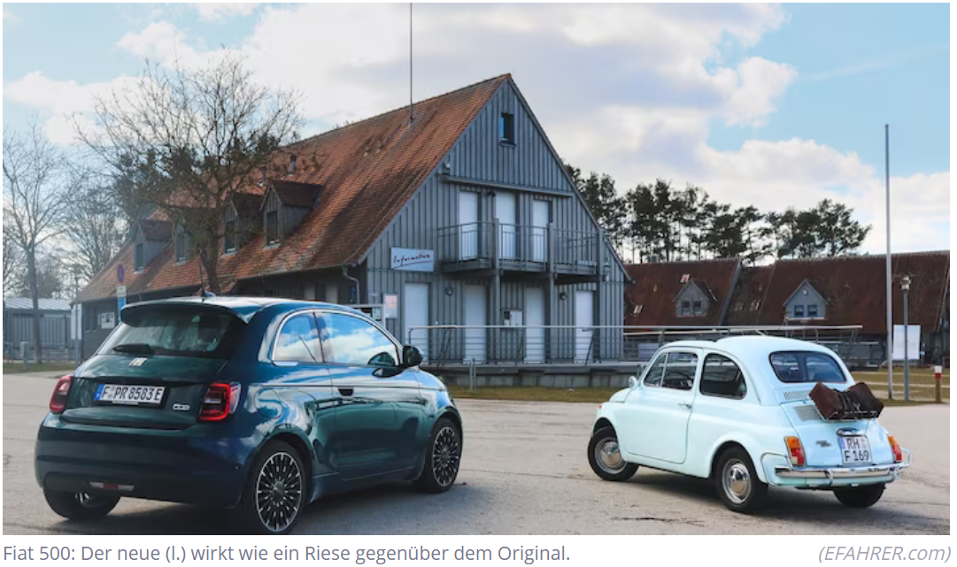
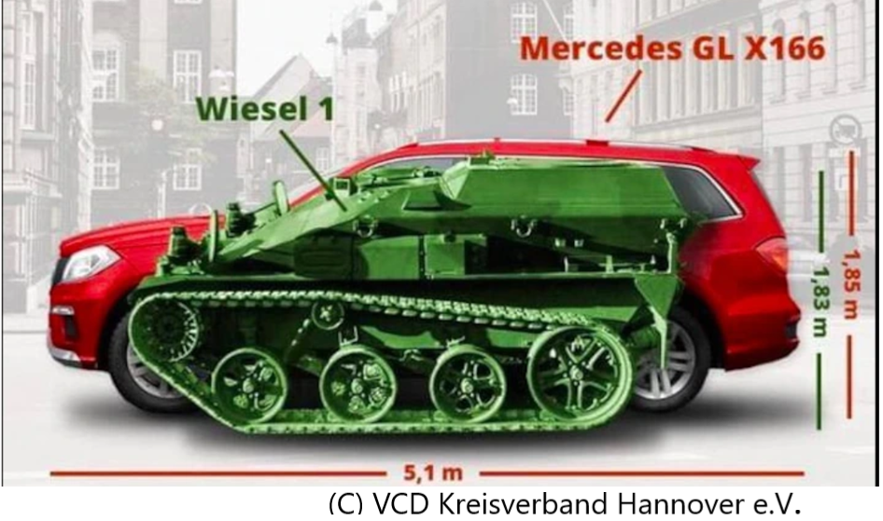
Änderungen / Neuerungen
Mindestanzahl PKW-Stellplätze 9
Breite Stellplätze 2,75 Meter

Slide 18
Anforderungen an den Standort
Auswahl eines Standortes muss unter Berücksichtigung aller taktischen Erwägungen (z. B. Hilfsfrist, Verkehrsanbindung) erfolgen
Leichte Erreichbarkeit sowie gute Zu- und Abfahrtmöglichkeiten müssen gegeben sein
Bei Errichtung von Feuerwehrhäusern in der Nähe von Gebäuden mit größeren Menschenansammlungen (Schulen, Sportanlagen, usw.)
    Vermeidung einer Gefährdung von Personen im Bereich der Aus- und Zufahrten durch entsprechende Platzierung, Verkehrswegeführung und ggf. Abtrennung

Slide 19
DIN 14092 Teil 3 - Feuerwehrübungstürme
Blitzschutz
Forderung eines Überspannungsschutzes zusätzlich zu dem bisher geforderten Blitzschutz
Beleuchtung
Ergänzung der Beleuchtung für Übungsflächen:
Die Beleuchtung soll demnach „möglichst blendfrei“ sein und gegen starkes Strahlwasser, mindestens nach IP66 ausgelegt sein.
Es wurde die Formulierung „möglichst blendfrei“ gewählt, da eine blendfreie Beleuchtung nicht genau beschreibbar oder messbar ist.

Slide 20
Vielen Dank
für Ihre Aufmerksamkeit.

